Slide 1

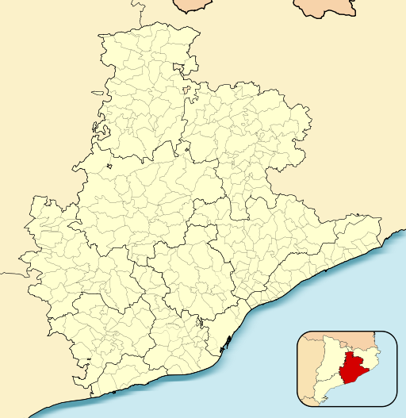

Avià X un buen clima
Ahorro energético y reducción emisiones integral
Potenciar el tejido social y economía local y circular
2.257 habitantes, comarca del Berguedà
Programa empieza el 2015
Josep Subirana i Jové
subiranajj@diba.cat
✪
,

Slide 2

Actuaciones
Medidas off-the-shelf
Ordenanzas, pliegues, POUM
Retorno directo

Slide 3


Ámbito
Municipal: Reducción gasto y emisiones
Comarcal/Regional: Influencia directa, mediática
Internacional: Directa, Coop. internacional

Slide 4

Cicle complert
Municipal público
  Ahorro
  Sensibilización
Privado
  Ayudas
  Sensibilización
Tejido productivo
-Ayudas
-Sensibilización
-Auditorias
-Nuevos modelos

Slide 5
1. Off-the-shelf (tiempo record)
50.000 Euros año
90 Tn C02 , 300.000 KWh año
LED todo,570 farolas, +2000 luces
Paneles fotovoltaicos y térmicos en todo edif. público (x3 , x2)
Aislamiento techos ayuntamiento y escuelas (+1500 m2)
Gestión de sistemas de calefacción y termóstatos
Control telemático de producción de energía térmica i solar
Primer punto de carga de coches eléctricos de la comarca
Falta:
Aislar paredes, calefacciones, vehículos eléctricos

Slide 6
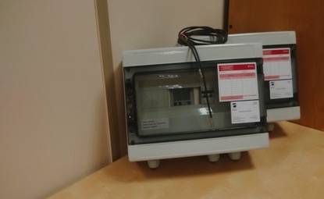
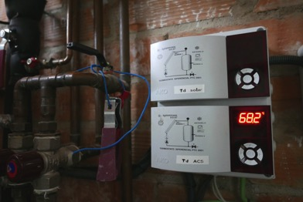
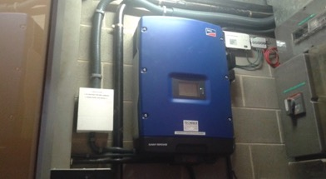
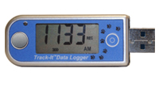

Slide 7
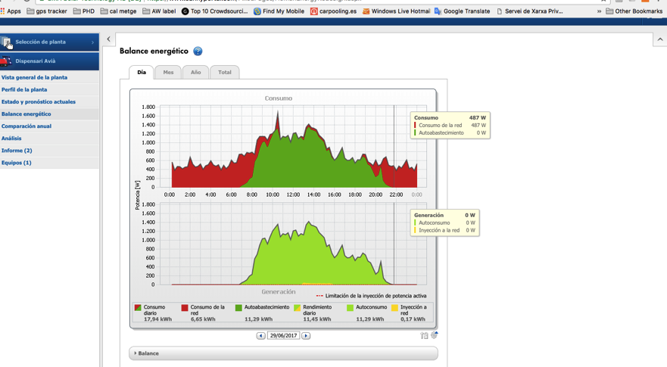
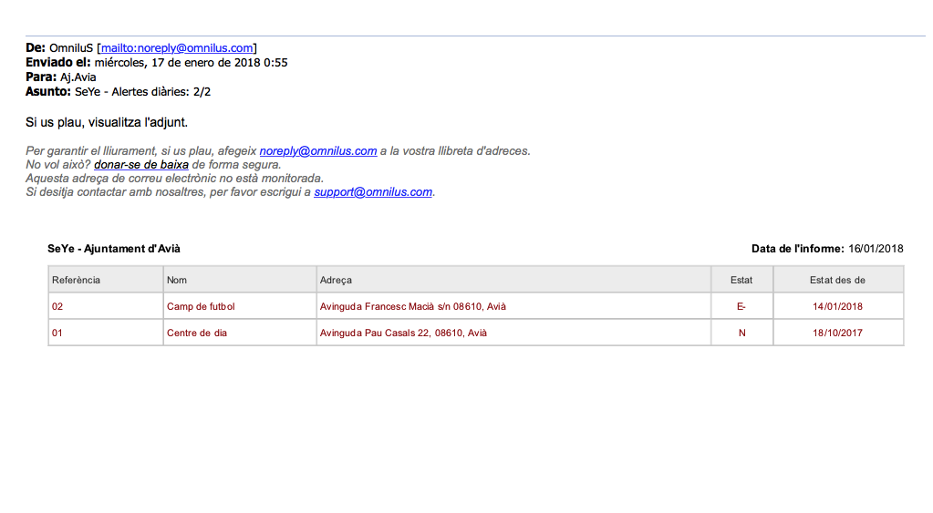

Slide 8
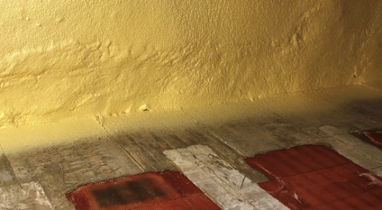
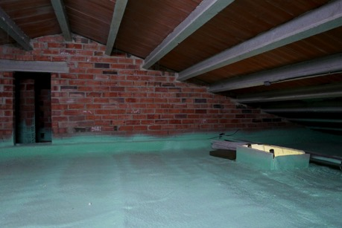
Notes:
1500 m2 no aïllats de feia 40 anys

Slide 9
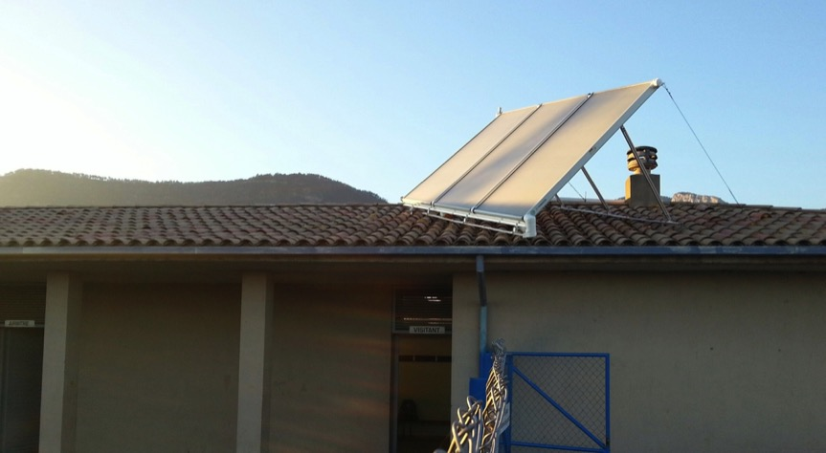
Notes:
Camp de futbol

Slide 10
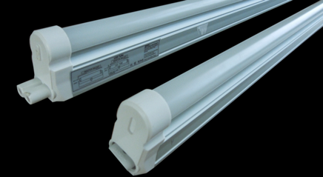
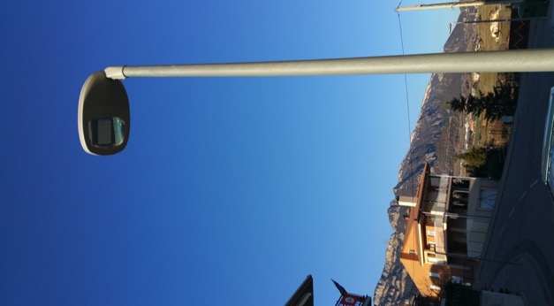
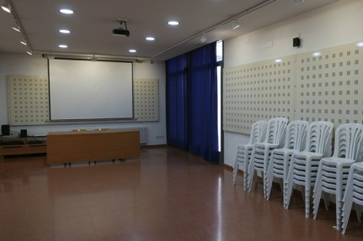
Notes:
Leds arreu

Slide 11
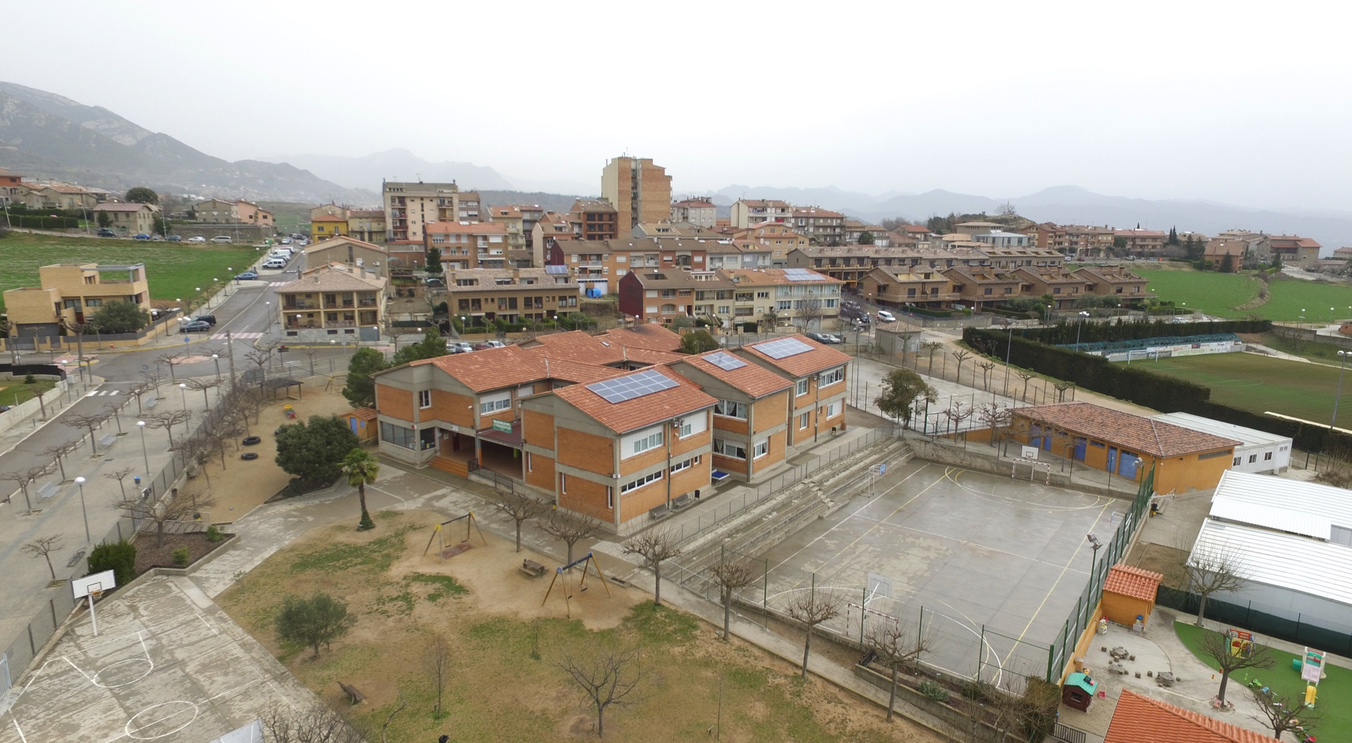

Slide 12
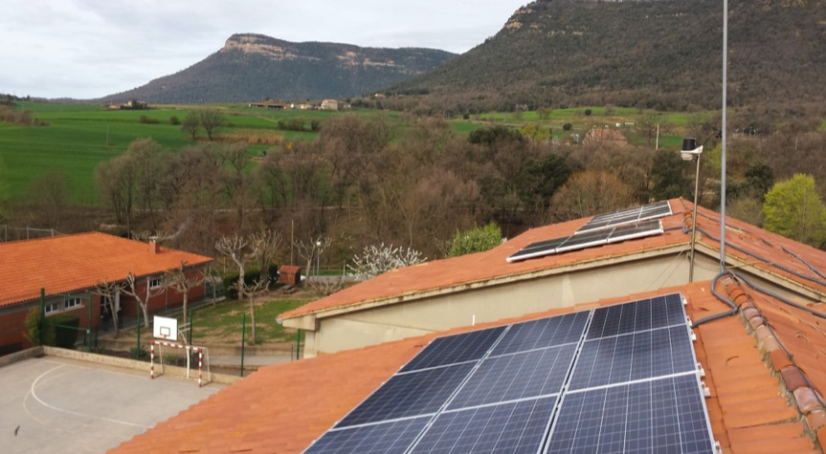

Slide 13
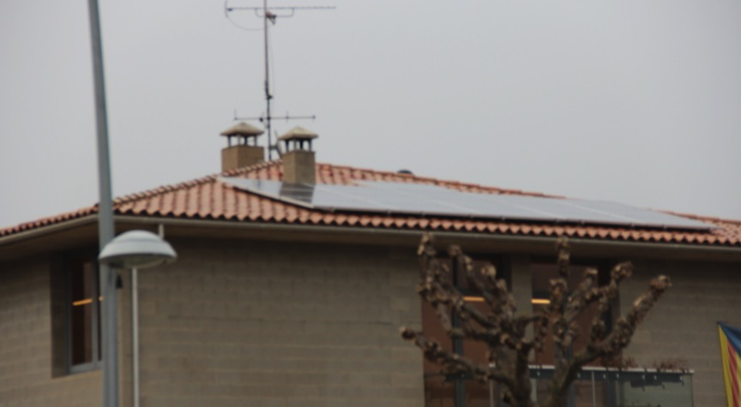

Slide 14
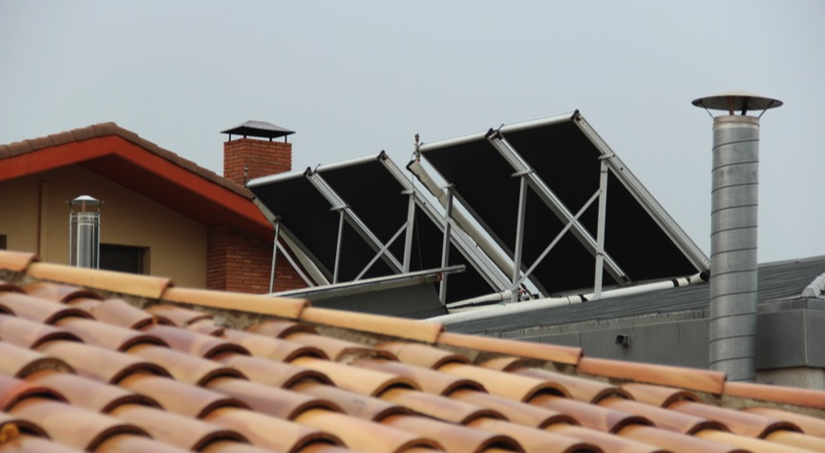

Slide 15
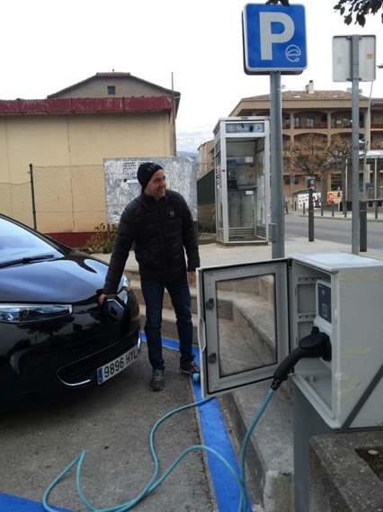

Slide 16
2.Ordenanzas, pliegues, POUM
A- Ordenanzas: Exención de impuestos, 4 oportunidades
B- Pliegues: Nueva ley de contratación pública = Puntuación verde y social
C- POUM: Modificación que permite placas en todas partes y aislar

Slide 17
2.a-Ordenanzas
Reducción impuesto a vehículos eléctricos y híbridos a max. Legal 75%
Reducción impuesto sobre Construcción, Instalaciones y Obras (ICIO) en instalación de captadores solares: 95%
IBI, IAE* reducido en un 50% 10 años para todos les hogares/negocios que instalen sistemas generadores de energía verde
Eliminación impuestos por obras sostenibles* emparado en:
Circunstancias sociales, culturales, histórico artísticas o de fomento de la ocupación que justifiquen tal declaración * 2019

Slide 18
2.b-Pliegues
Pliegues: Nueva ley de contratación pública = Puntuación verde y social.
a-Excluir empresas no 100% verdes
b-Puntuar más empresas 100% verdes y también otras servicios (formación) y criterios sociales

Slide 19


Avià, 1er pueblo del estado con pliegues pidiendo empresas de suministro eléctrico 100% verde verde
Notes:
Som energia no és la única verda. N’hi ha moltes. Moltes amb seu al país. Moltes de petites amb salts d’aigua etc que cal tenir en compte.

Slide 20
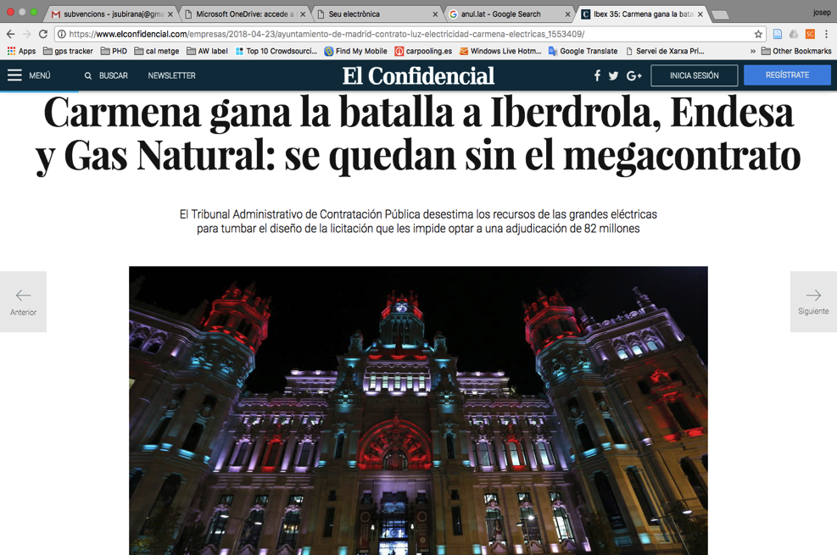

Slide 21
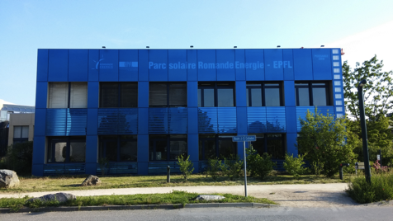
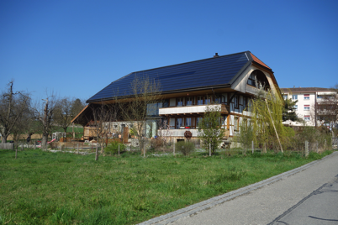
3.c-POUM
Modificación que permita placas en todas las casa, fachada-techo y Aislar exteriormente

Slide 22
3. Retorno directo al ciudadano
Subvenciones: Ahorro energético municipal revierte en ciudadanos (70.000 E. subvenciones): obras sostenibles, agua, contratación verde, cooperación Internacional
Formación-sensibilización

Slide 23
3.a-Subvenciones
Obra sostenible energía/agua. 70.000 euros. 30 obres (según demanda llegará a 80.000 euros)
Subvención contratación tarifa/compañía verde, 50-100 euros. 150 cambios
Colaboración cooperación internacional. 5000 euros

Slide 24
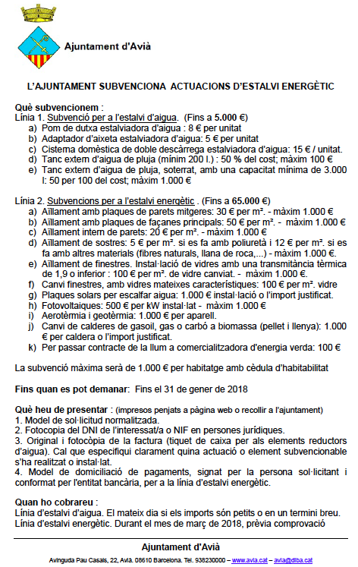
30 ayudas dadas el 2018, el 2019 se amplian

Slide 25
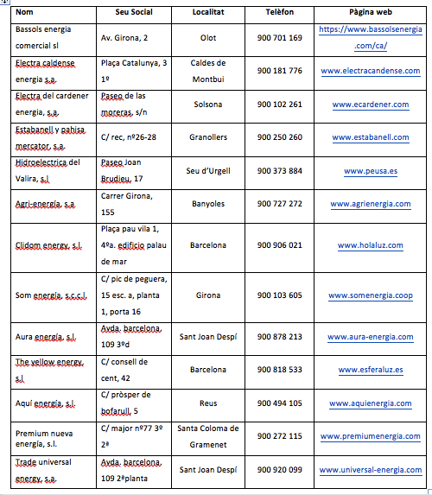
150 a suministradores verdes hechos…..

Slide 26
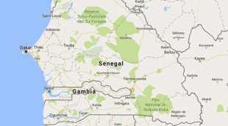
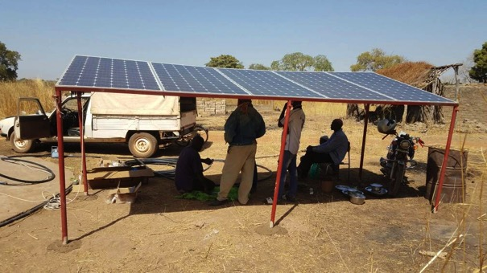
Cooperación internacional
5000 Euros en proyectos altamente eficientes y eficaces
A) Nevera + solar + baterías a hospital sin electricidad
B) Bomba solar + placas para cooperativa 100 mujeres. Cosechas para vender (cash crops) fuera temporada, en época seca

Slide 27

3.b-Sensibilitzación
Programa ambiental escuela verde
Bonos buen uso energético
Charlas municipales y auditorias energéticas
Trabajo con entidades
Conferencias extra municipales
Signatarios PAES i PACES.
Premio ICAEN 2016
Ponente conferencia EUSEW 2018

Slide 28






Presencia de Avià

Slide 29
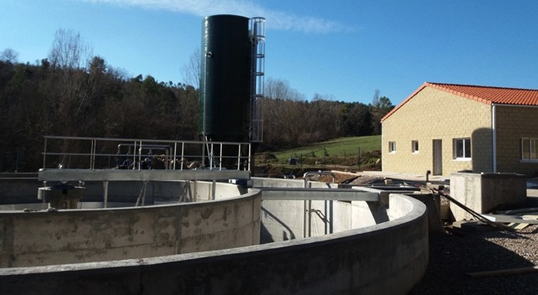
Precuelas
* EDAR lista octubre del 2018.
(Avià era el pueblo de Cataluña más gran sin EDAR)

Slide 30
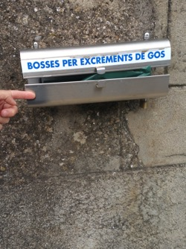
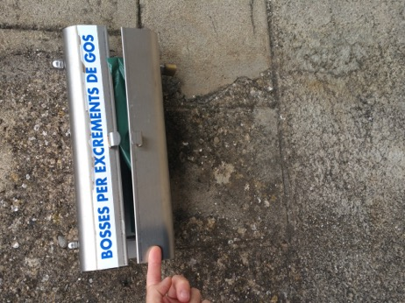
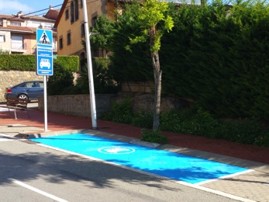
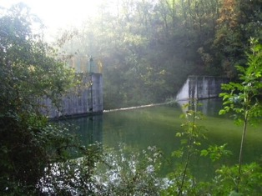
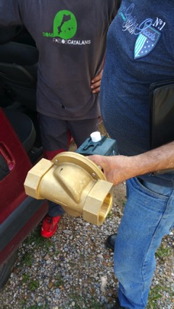
Spin-off I
Caudal ecológico
Estación coche compartito
Bolsas compostables para perros

Slide 31
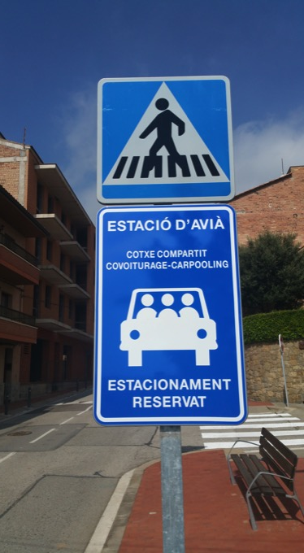
1ª estación de coche compartido de Catalunya

Slide 32
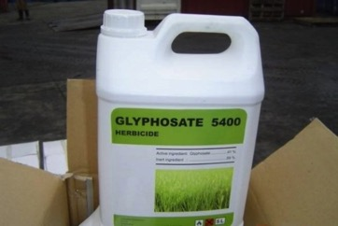
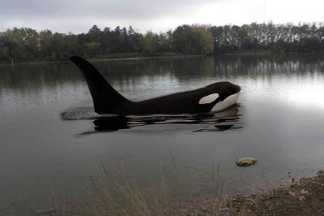
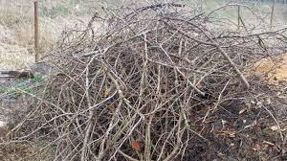
Spin-off II
No Glifosato en vía pública
Poda = compost
Lago de graugés recuperado

Slide 33
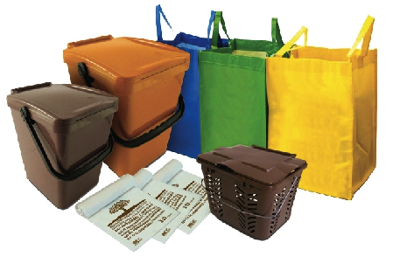
Spin offs III
Puerta a puerta
Notes:
No és lúnic però si el més econpomic d’implementar i el més estudiat.
Al Juny s’esera que es faci, sols o amb el cc.
Cal que ARC pugi encar més el canon de rebuig per tal de no deixar excusa a ningú per no treballar el tema.
La producció de deixallesi el seu no reciclatge és un dels majors factors de producció de C=“. 2 a 3 tn co1 per tn no reciclada.

Slide 34
Próximos pasos
Re-municipalizar red eléctrica
Compra agregada de placas solares: 2,2 KWh per 5000 Euros + 1000 subvención municipal + 1000 reducción IBI = 3000 euros (mercado está a 6000 euros mínimo).

Slide 35
Emisiones de CO2 municipales
Estimación de la evolución de las emisiones públicas, privadas y de las basuras
Notes:
Incidir en sector privat és clau ja que és on es fan la majoria d’emissions, l’estalvi munbicipal per se és insignificant a nivell nacional si no l’utilitzem per estimular el privat. L’arma més important i econòmica és el recicliatge i les 3 R.

Slide 36
4.Replicabilidad
El modelo Avià puede ser replicado fácilmente:
Priorización temporal y económica
Inclusión espacio local, nacional y internacional
Inclusión de esfera pública, ciudadanía y tejido económico
Estrategia para difundir el modelo Avià, modelo de país

Slide 37
5.Significación política
Modelo de país sostenible (único posible)
Sintonía con tendencias mundiales (ventaja de los primeros )
Política real (ahorro, ecología, reducción tasas, subvenciones)
Efectos en macro y micro economía

Slide 38
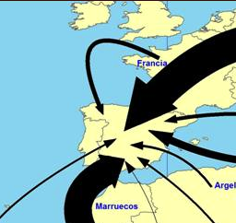
Compras de combustibles no sostenibles
España 40.000 mill. Euros anuales
870 euros/persona
3,4% PIB

Slide 39

Gracias!
subiranajj@diba.cat
629919019
Josep Subirana i Jové

